Slide 1
ΠΡΩΤΕΣ ΒΟΗΘΕΙΕΣ
Μαρια καραδημα, πανωραια κολοκουρα

Slide 2
Πριν από λίγες μέρες ήρθαμε σε επαφή με τον Κωνσταντίνο Τσιακμάκη, ο οποίος είναι πυροσβέστης και εθελοντής Σαμαρείτης στον Ερυθρό Σταυρό. Με την ευκαιρία του πήραμε συνέντευξη με θέμα τις πρώτες βοήθειες βάσει τις γνώσεις και τις εμπειρίες του.

Slide 3
1) ΠΟΙΑ ΕΊΝΑΙ ΤΑ ΒΗΜΑΤΑ ΚΑΙ Η ΔΙΑΔΙΚΑΣΙΑ ΤΩΝ ΠΡΩΤΩΝ ΒΟΗΘΕΙΩΝ;

Slide 4
Κατ΄ αρχάς θα ήθελα να διευκρινίσω ότι οι πρώτες βοήθειες δεν είναι παροχή ιατρικής υποστήριξης, αν και σχετίζεται κατά κάποιο τρόπο με αυτή, αλλά αφορούν τις πρώτες ενέργειες που κάνει κάποιος προκειμένου να υποστηρίξει ένα θύμα στον τόπο του ατυχήματος με ό,τι μέσα διαθέτει, πρόχειρα ή μη. Επιπλέον, αυτός που θα προσφέρει πρώτες βοήθειες θα πρέπει να είναι γνώστης κι εκπαιδευμένος.
Όταν λοιπόν έχουμε ένα περιστατικό θα πρέπει:
1. Να κάνουμε τις πρώτες άμεσες ενέργειες στον τόπο του ατυχήματος και να αξιολογήσουμε σωστά την κατάσταση. Δηλαδή, να καταλάβουμε τι πραγματικά έχει συμβεί, πόσο σοβαρό είναι και τι πρέπει να κάνουμε, διασφαλίζοντας το χώρο και το θύμα ή τα θύματα.
2. Να αναφέρουμε στο θύμα ότι θα του προσφέρουμε πρώτες βοήθειες και να ζητήσουμε την άδειά του, εφόσον έχει τις αισθήσεις του ή είναι γενικά σε θέση να επικοινωνήσει.
3. Αποφεύγουμε τις πολλές μετακινήσεις, αν δεν είναι απολύτως απαραίτητες, διότι μπορεί να βλάψουν περισσότερο το θύμα.
4. Αμέσως μετά θα πρέπει να καλέσουμε σε βοήθεια, εφόσον αυτό απαιτείται, καλώντας π.χ. ασθενοφόρο. Έτσι δεν θα χαθεί πολύτιμος χρόνος όσο εμείς παρέχουμε τις πρώτες βοήθειες.
5. Παρέχουμε τις απαραίτητες πρώτες βοήθειες. Κύριος στόχος είναι να βεβαιωθούμε ότι το θύμα θα παραμείνει στη ζωή, εφόσον έχουμε ένα σοβαρό περιστατικό. Γι΄ αυτό θα πρέπει να ενεργήσουμε με τον κατάλληλο τρόπο και να του σώσουμε τη ζωή ή την υγεία του αν είναι λιγότερο σοβαρό το περιστατικό.
6. Έχουμε πάντα στο μυαλό μας την ψυχολογική κατάσταση του θύματος, γι΄ αυτό θα πρέπει να το υποστηρίζουμε διαρκώς και να το ενθαρρύνουμε.

Slide 5
2)Η ΠΡΩΤΗ ΦΟΡΑ ΠΟΥ ΕΠΡΕΠΕ ΝΑ ΔΩΣΕΤΕ ΠΡΩΤΕΣ ΒΟΗΘΕΙΕΣ ΗΤΑΝ ΕΠΙΤΥΧΙΑ ΚΑΙ ΓΕΝΙΚΑ ΠΩΣ ΝΙΩΣΑΤΕ;

Slide 6
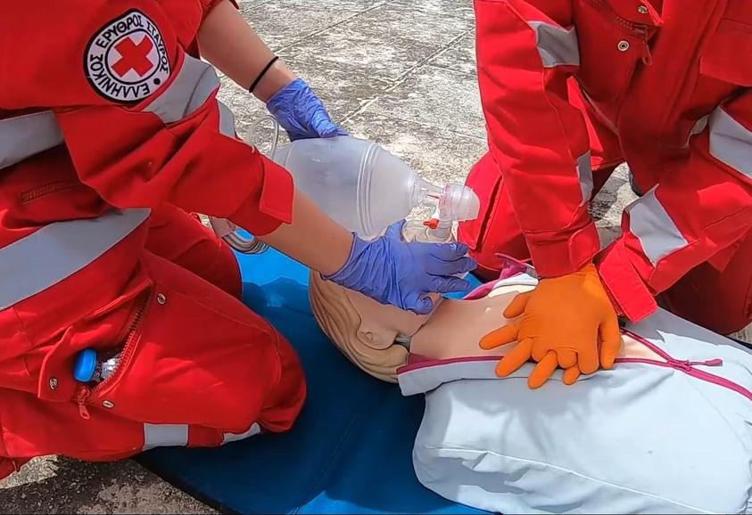
Η πρώτη φορά που έδωσα πρώτες βοήθειες ήταν σε μια συναυλία στο Γεωπονικό Πανεπιστήμιο. Ένας κύριος ήταν μεθυσμένος και η επιχείρηση ήταν αρκετά περίεργη για κάποιον που προσφέρει πρώτη φορά πρώτες βοήθειες. Ο άνθρωπος δεν συνεργάζονταν καθόλου έως ότου έπεσε στο έδαφος αναίσθητος.
Έκανα ότι ήταν αναγκαίο, κυρίως να εξασφαλίσω ότι δεν θα πνιγεί από εμέσματα και να καλέσω ασθενοφόρο, αλλά η περίπτωση ενός μεθυσμένου ανθρώπου, που δεν συνεργάζεται ή είναι νευρικός, είναι πολύ δύσκολη έως και επικίνδυνη.
Όταν τελείωσε το περιστατικό και είχαν πάει όλα καλά, μπορώ να πω ότι κατάλαβα πόσο σοβαρό είναι να έχεις στα χέρια σου έναν άνθρωπο με πρόβλημα, έναν άνθρωπο που βρίσκεται σε αδυναμία και χρειάζεται τη βοήθειά σου. Πραγματικά η θεωρία από την πράξη απέχουν πάρα πολύ!

Slide 7
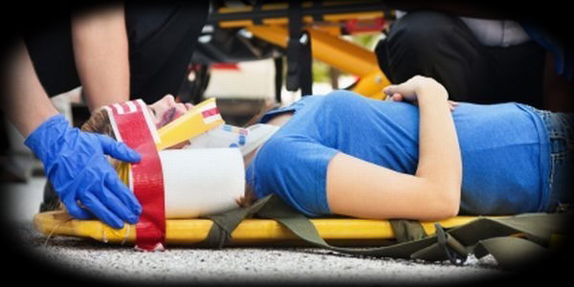
3)ΤΙ ΧΡΕΙΑΖΕΤΑΙ ΣΤΙΣ ΠΡΩΤΕΣ ΒΟΗΘΕΙΕΣ; (π.χ. εξοπλισμό)

Slide 8
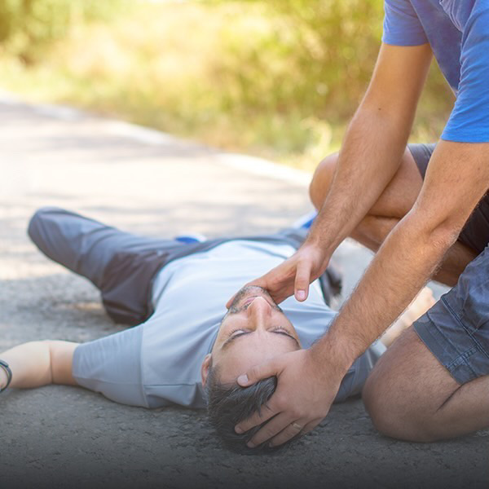
Πρώτες βοήθειες μπορεί να παρασχεδούν με εντελώς πρόχειρα μέσα ή απλώς και μόνο με τα χέρια ή να παρασχεθούν με διάφορα υλικά που υπάρχουν σε μία σειρά φαρμακείων γι΄ αυτό το σκοπό.
Π.χ. για να βοηθήσουμε κάποιον να μην πνιγεί, από ένα αντικείμενο που σφηνώθηκε στο λαιμό του, χρειαζόμαστε μόνο τα χέρια μας και σωστή γνώση. Σε διαφορετικές περιπτώσεις χρειάζεται αντίστοιχα διαφορετικός εξοπλισμός.
Ο εξοπλισμός που χρησιμοποιείται, τυποποιείται σε διάφορε κατηγορίες φαρμακείων, αναλόγως του σκοπού, έτσι έχουμε φαρμακεία για τραυματισμούς, φαρμακεία αυτοκινήτου, φαρμακεία μικρών περιπόλων, φαρμακεία μεγάλων ομάδων και αποστολών, φαρμακεία βασικής υποστήριξης ζωής, διάφορα ειδικά φαρμακεία εγκαυμάτων, αθλητικών διοργανώσεων, ποδηλάτων κοκ.

Slide 9
Ένα τυπικό φαρμακείο πρώτων βοηθειών μπορεί να περιλαμβάνει τα παρακάτω υλικά:
Ασφάλεια – Προστασία
Γάντια εξέτασης μιας χρήσης.
Χειρουργικές μάσκες προστασίας.
Μάσκα εμφυσήσεως τσέπης (Pocket Mask).
Πορτοκαλί γιλέκο με ανακλαστικές ρίγες.
Αιμορραγίες
Γάζες
Αυτοκόλλητη ταινία.
Αυτοκόλλητα επιθέματα
Βαζελινούχες γάζες.
Αντισηπτικό διάλυμα.
Φυσιολογικό ορό 0,9%.
Αντιμικροβιακό σπρέι.
Επίδεσμοι γάζας.
Ορθοπεδικά
Αυτοκόλλητη ταινία.
Ελαστικοί επίδεσμοι σε διάφορα μεγέθη.
Τριγωνικοί επίδεσμοι.
Παγοκύστες στιγμιαίου πάγου.
Νάρθηκες άκρων.
Εγκαύματα
Γάζες
Αυτοκόλλητη ταινία.
Επιθέματα εγκαυμάτων.
Επίδεσμοι γάζας.
Ψαλίδι ρούχων.

Slide 10
4)ΠΩΣ ΜΠΟΡΕΙΤΕ ΝΑ ΠΑΡΕΧΕΤΕ ΠΡΩΤΕΣ ΒΟΗΘΕΙΕΣ ΣΕ ΑΤΟΜΟ ΜΕ ΗΛΕΚΤΡΟΠΛΗΞΙΑ;

Slide 11
Όταν ένα άτομο έχει χτυπηθεί από ηλεκτρικό ρεύμα δεν το πλησιάζουμε και δεν το αγγίζουμε μέχρι να βεβαιωθούμε ότι έχει κοπεί το ρεύμα. Κρατάμε απόσταση μέχρι τη διακοπή του ρεύματος και απομακρύνουμε τους παρευρισκόμενους, ειδοποιώντας τους για τον κίνδυνο.
Δυστυχώς, δεν είναι λίγες οι περιπτώσεις όπου κάποιος έχασε κι αυτός τη ζωή του ενώ προσπάθησε να βοηθήσει συνάνθρωπό του που χτυπήθηκε από ηλεκτρικό ρεύμα.
Αν το ρεύμα δεν έχει κοπεί ή δεν γνωρίζουμε αν έχει κοπή και πρέπει να δράσουμε επειγόντως φροντίζουμε οι ενέργειές μας να πραγματοποιηθούν με ένα αντικείμενο που είναι κακός αγωγός του ρεύματος, π.χ. ένα στεγνό ξύλο ή πλαστικό κοντάρι κ.λπ. κι εφόσον το ρεύμα είναι οικιακό κι όχι κάποια υπαίθρια παροχή μέσης ή υψηλής τάσης.
Εφόσον έχει διακοπεί το ρεύμα, αυτά που πρέπει να κάνουμε είναι:
1. Τηλεφωνούμε για ασθενοφόρο στο ΕΚΑΒ / 166 εφόσον η κατάσταση είναι σοβαρή.
2. Ελέγχουμε την αναπνοή και τον σφυγμό του θύματος για να αποφασίσουμε για την παροχή τεχνητής αναπνοής ή όχι και για να διαπιστώσουμε τη γενικότερη κατάστασή του.
3. Περιποιούμαστε τα πιθανά εγκαύματα και τραύματα που προκάλεσε το ηλεκτρικό ρεύμα.
4. Πραγματοποιούμε όλες τις αναγκαίες ενέργειες για την εξασφάλιση της καλής κατάστασης του θύματος, σύμφωνα με την εκπαίδευση που έχουμε λάβει.

Slide 12
5)ΣΑΣ ΕΧΕΙ ΣΥΜΒΕΙ ΠΟΤΕ ΝΑ ΜΗΝ ΚΑΤΑΦΕΡΕΤΕ ΝΑ ΣΩΣΕΤΕ ΚΑΠΟΙΑ ΖΩΗ ΚΑΙ ΑΝ ΝΑΙ ΠΩΣ ΑΝΤΙΔΡΑΣΑΤΕ/ΝΙΩΣΑΤΕ;

Slide 13
Κάθε παροχή βοήθειας αποτρέπει μία κατάσταση από το να εξελιχθεί χειρότερα. Όταν ο διασώστης παρέμβει και προσφέρει τις πρώτες βοήθειες διακόπτει την αρνητική εξέλιξη για το θύμα.Δυστυχώς, υπάρχουν και περιπτώσεις που η κατάσταση του θύματος είναι μη αναστρέψιμη και ο θάνατος αναπόφευκτος.
Πριν από χρόνια, σε μία πολυκατοικία στην Κυψέλη (Αθήνα), μία κυρία είχε εγκλωβιστεί στο διαμέρισμά της λόγω πυρκαγιάς στον κάτω όροφο. Οι πυροσβέστες έβγαλαν την κυρία μέχρι την είσοδο της πολυκατοικίας. Τότε, κι επειδή δεν είχε η αναπνοή, προσπαθήσαμε μέχρι να έρθει το ασθενοφόρο να την κρατήσουμε στη ζωή με θωρακικές συμπιέσεις και τεχνητή αναπνοή. Δυστυχώς, παρά τις προσπάθειες, οι οποίες συνεχίστηκαν κι όταν ήρθε το ασθενοφόρο, η κυρία δεν μπόρεσε να τα καταφέρει.
Σε αυτά τα περιστατικά υπάρχει μεγάλη ένταση αλλά και εγρήγορση, όλα γίνονται γρήγορα και πρέπει να γίνουν σωστά για να υπάρχουν αυξημένες ελπίδες επιβίωσης του θύματος. Αντικειμενικά και στατιστικά είναι αδύνατον να διασωθούν όλα τα θύματα σε πολύ σοβαρές καταστάσεις.
Τα συναισθήματα είναι πολύ παράξενα, ακόμα και για επαγγελματίες.

Slide 14
6)ΠΩΣ ΑΝΤΙΔΡΑΣΑΤΕ ΣΕ ΜΙΑ ΚΑΤΑΣΤΑΣΗ ΕΚΤΑΚΤΗΣ ΑΝΑΓΚΗΣ;

Slide 15
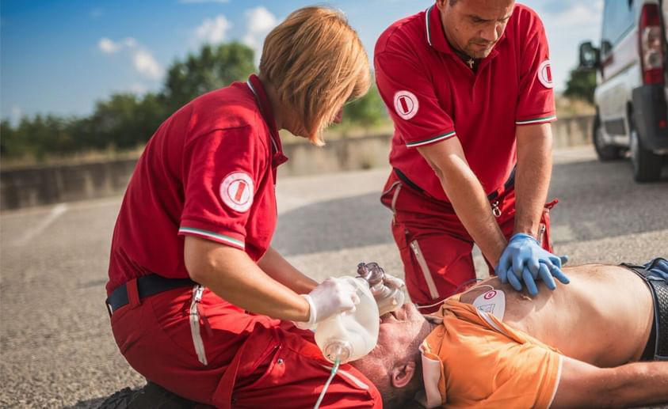
Ο εκπαιδευμένος στις πρώτες βοήθειες, πρέπει να λειτουργεί με:
1. Ψυχραιμία.
2. Θάρρος.
3. Γνώση της κατάστασης.
4. Γνώση της ενδεχόμενης επιδείνωσης της κατάστασης.
5. Διασφάλιση της σκηνής του ατυχήματος.
6. Γνώσεις πρώτων βοηθειών μέσα από κατάλληλη εκπαίδευση, γνώσεις διάσωσης και ικανότητα επέμβασης.
7. Κατάλληλο εξοπλισμό όπου χρειάζεται ή ικανότητα δημιουργίας κατάλληλου εξοπλισμού.

Slide 16
7)ΤΙ ΘΑ ΣΥΝΙΣΤΟΥΣΑΤΕ ΣΕ ΕΝΑ ΑΤΟΜΟ ΝΈΟ ΣΤΟ ΚΟΜΜΑΤΙ ΤΩΝ ΠΡΩΤΩΝ ΒΟΗΘΕΙΩΝ ΠΟΥ ΜΑΘΑΤΕ ΜΕΤΑ ΧΡΟΝΙΑ ΚΑΙ ΤΗΝ ΕΜΠΕΙΡΙΑ;

Slide 17
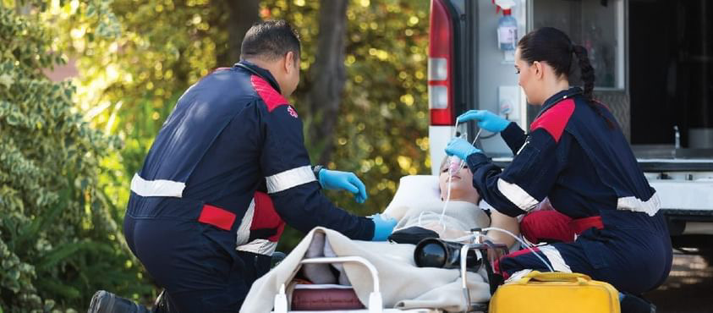
Αφιέρωσε λίγο χρόνο από τη ζωή σου κι ΕΚΠΑΙΔΕΥΣΟΥ ΣΩΣΤΑ στις πρώτες βοήθειες για σένα, τους οικείους σου και κάθε συνάνθρωπό σου.
Κατάλαβε πρώτα απ΄ όλα ΤΙ ΔΕΝ ΠΡΕΠΕΙ ΝΑ ΚΑΝΕΙΣ σε μία έκτακτη κατάσταση.
Μέσα από τη σωστή εκπαίδευση μάθε ΤΙ ΠΡΕΠΕΙ ΝΑ ΚΑΝΕΙΣ σε μια έκτακτη κατάσταση.
Θυμήσου πάντα ότι ΔΕΝ είσαι γιατρός (αν δεν είσαι), ούτε μπορείς αν αντικαταστήσεις την τεχνολογία ενός νοσοκομείου. ΜΗΝ υπερβαίνεις ποτέ την αρμοδιότητά σου για παροχή πρώτων βοηθειών, εφόσον δεν το υποστηρίζεις γνωστικά.

Slide 18
Εδώ είναι και ένα video για τις πρώτες βοήθειες
https://youtu.be/19NxoMVsQNM?si=wtoNR1o0b7Eg4iEE

Slide 19
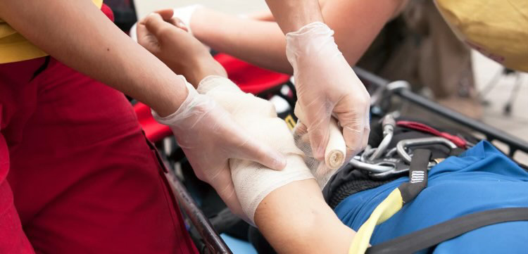
ΣΑΣ ΕΥΧΑΡΙΣΤΟΥΜΕ ΠΟΛΥ!

